Slide 1




ΟΡΓΑΝΩΣΗ ΠΡΟΓΡΑΜΜΑΤΩΝ
ΚΙΝΗΤΙΚΗΣ ΑΝΑΨΥΧΗΣ
ΥΠΕΥΘΥΝΟΣ ΜΑΘΗΜΑΤΟΣ: Ι. ΑΥΘΙΝΟΣ, ΚΑΘΗΓΗΤΗΣ
ΔΙΔΑΣΚΩΝ: ΘΑΜΝΟΠΟΥΛΟΣ ΙΩΑΝΝΗΣ PHD

Slide 2

ΟΡΓΑΝΩΣΗ ΠΡΟΓΡΑΜΜΑΤΩΝ
ΥΠΑΙΘΡΙΑΣ ΚΙΝΗΤΙΚΗΣ ΑΝΑΨΥΧΗΣ
Μετά τον Σχεδιασμό ακολουθεί η… Οργάνωση
Σχεδιασμός Οργάνωση
Σχεδιασμός τι θα κάνουμε
Οργάνωση πως θα το κάνουμε

Slide 3
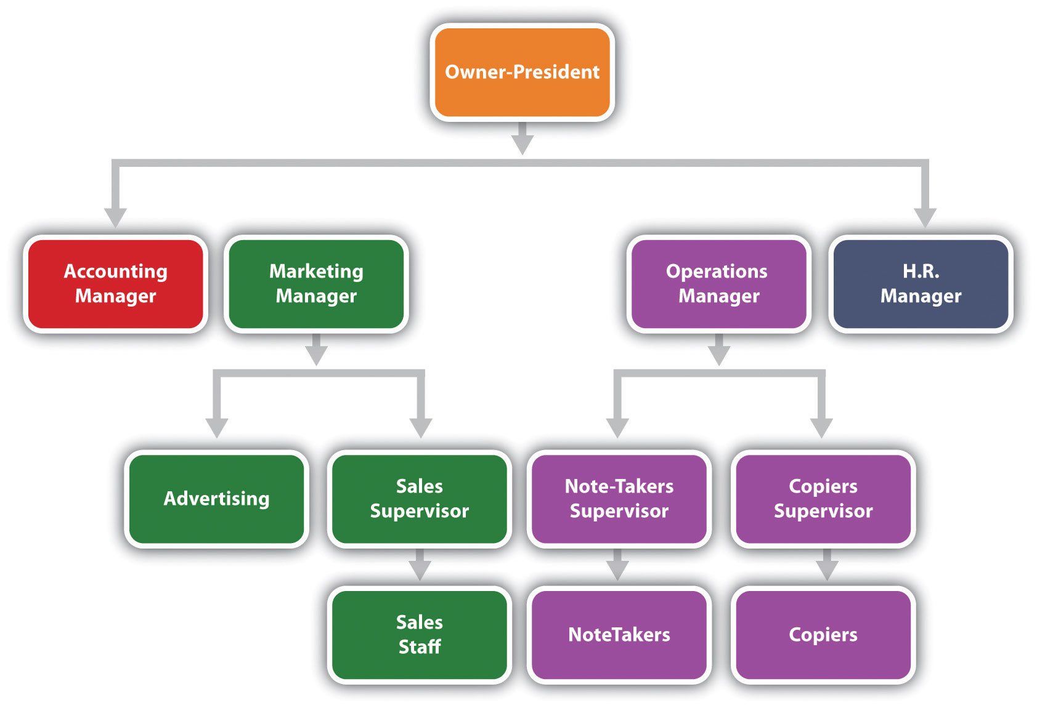
ΟΡΓΑΝΟΓΡΑΜΜΑ ΔΡΑΣΗΣ
Απαιτείται για την αποτελεσματική διαχείριση του ανθρώπινου δυναμικού
Οπτική απεικόνιση/σχηματική παράσταση που:
Δείχνει τη δομή και την οργάνωση
Τα κανάλια επικοινωνίας
Την ιεραρχία/σχέσεις «εξουσίας»
Εμπεριέχει το ανθρώπινο δυναμικό

Slide 4
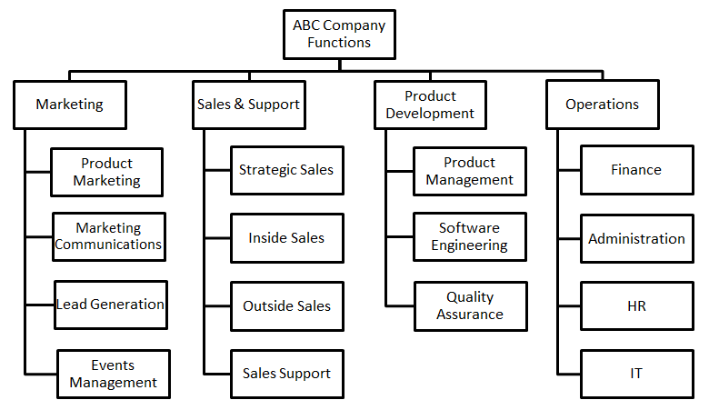
ΟΡΓΑΝΩΣΗ ΜΕ ΒΑΣΗ ΤΗ ΛΕΙΤΟΥΡΓΙΑ

Slide 5

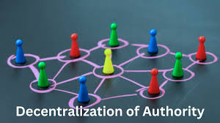
ΔΙΑΧΕΙΡΙΣΗ ΑΝΘΡΩΠΙΝΟΥ ΔΥΝΑΜΙΚΟΥ
ΣΥΓΚΕΝΤΡΩΣΗ VS ΑΠΟΚΕΝΤΡΩΣΗ
Συγκέντρωση
Όλες οι αποφάσεις παίρνονται από τον κεντρικό υπεύθυνο
Αποκέντρωση
Τα στελέχη έχουν ενεργή συμμετοχή στη λήψη αποφάσεων

Slide 6
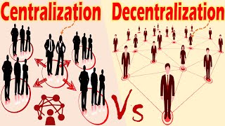
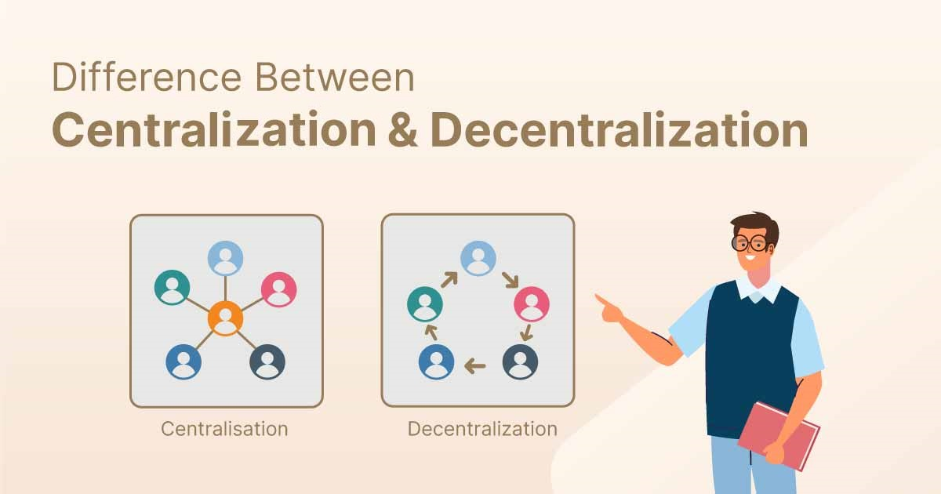
ΣΥΓΚΕΝΤΡΩΣΗ Vs ΑΠΟΚΕΝΤΡΩΣΗ

Slide 7
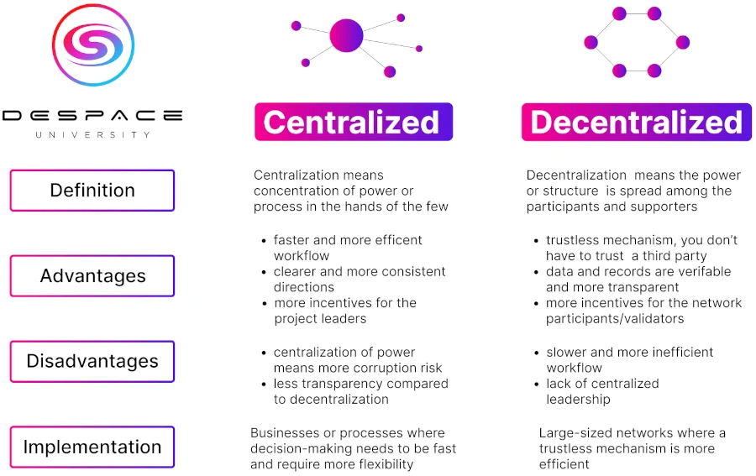

Slide 8
ΣΥΓΚΕΝΤΡΩΣΗ Vs ΑΠΟΚΕΝΤΡΩΣΗ | ΠΛΕΟΝΕΚΤΗΜΑΤΑ | ΜΕΙΟΝΕΚΤΗΜΑΤΑ
ΣΥΓΚΕΝΤΡΩΣΗ | Στενότερος Έλεγχος | Καθυστέρηση στη Λήψη Αποφάσεων
 | Ομοιομορφία Πολιτικών Διαδικασιών Πρακτικών | Αδυναμία Εξέλιξης των Στελεχών
 | Καλύτερη Αξιοποίηση Των Ειδικών Στελεχών | Οι Αποφάσεις μπορεί να μην ταιριάζουν πάντα στις υπάρχουσες συνθήκες
ΑΠΟΚΕΝΤΡΩΣΗ | Ταχύτερη Λήψη Αποφάσεων | Έλλειψη Ελέγχου
 | Εξέλιξη των Στελεχών, Απόκτηση Νέων Εμπειριών | Ανομοιομορφία Αποφάσεων & Εφαρμογής Πρακτικών
 | Λήψη Αποφάσεων που Ταιριάζουν Καλύτερα στις Υπάρχουσες Συνθήκες
 | Τα Στελέχη Αξιολογούνται με Βάση τις Δυνατότητες τους

Slide 9

ΣΤΟΙΧΕΙΑ ΟΡΓΑΝΩΣΗΣ
Επίσκεψη στον χώρο
Επικοινωνία & συνεργασία με τοπικούς φορείς
Χρηματοδότηση, Προϋπολογισμός
Έλεγχος υποδομών (συντήρηση, αντικατάσταση, αγορά)
Έλεγχος εξοπλισμού (συντήρηση, αντικατάσταση, αγορά)

Slide 10
ΣΤΟΙΧΕΙΑ ΟΡΓΑΝΩΣΗΣ (συνέχεια)
Προμήθεια υλικών
Επιλογή και εκπαίδευση προσωπικού
Χρονοδιάγραμμα (συνολικό και επιμέρους)
Οργανόγραμμα
Πλάνο μάρκετινγκ
Προγραμματισμός μετακινήσεων

Slide 11
ΣΤΟΙΧΕΙΑ ΟΡΓΑΝΩΣΗΣ (συνέχεια)
Κατανομή αρμοδιοτήτων και καθηκόντων
Προγραμματισμός επικοινωνίας και συναντήσεων
Κρατήσεις & προκαταβολές
Συγκέντρωση εξοπλισμού στο σημείο υλοποίησης
Μέριμνα για διαμονή
Συστήματα επικοινωνίας
Σχέδιο διαχείρισης εκτάκτων ή επικίνδυνων καταστάσεων

